Slide 1
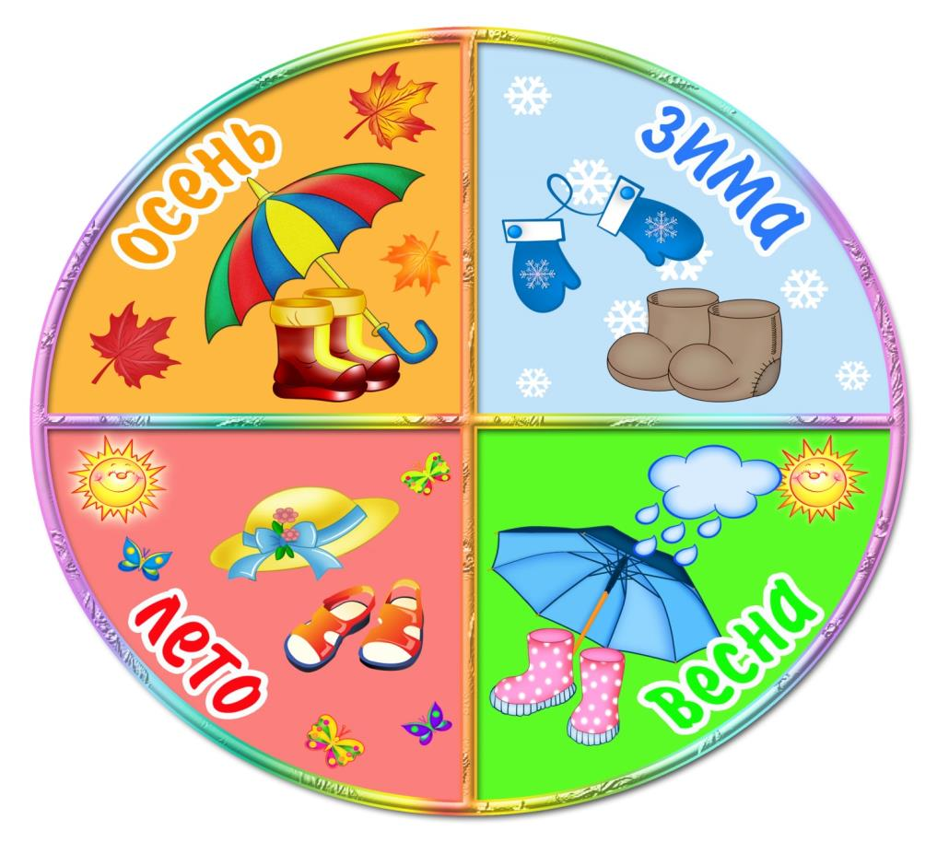
ВРЕМЕНА ГОДА
ПРЕЗЕНТАЦИЯ НА ТЕМУ:

Slide 2
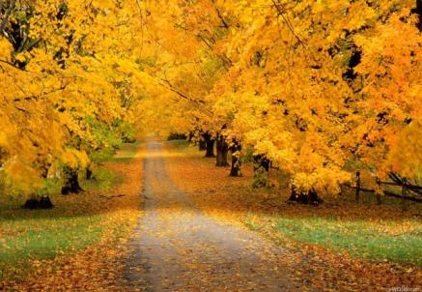
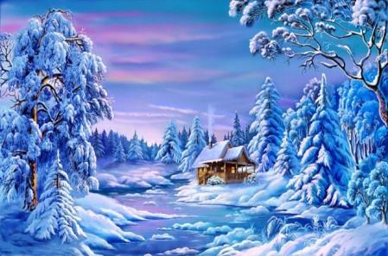
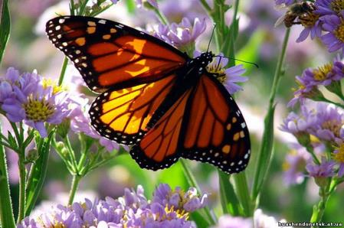
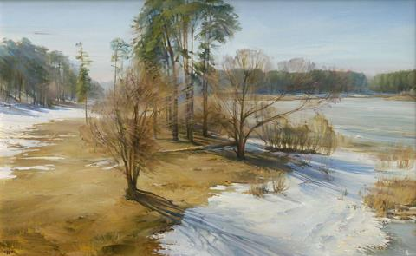
ОСЕНЬ
ЗИМА
ВРЕМЕНА
ГОДА
ЛЕТО
ВЕСНА

Slide 3
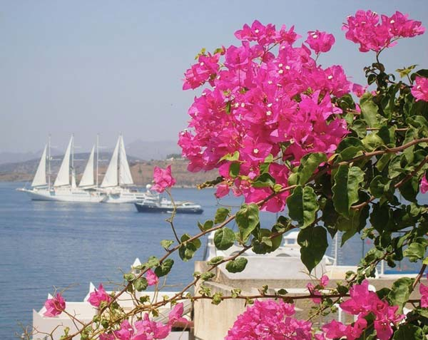
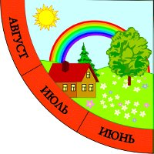
Лето
Вот и лето! Вот и лето!
С морем теплым,
С ярким цветом!

Slide 4
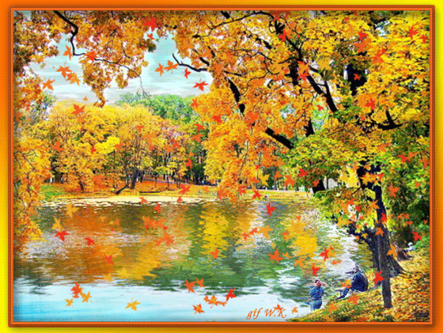
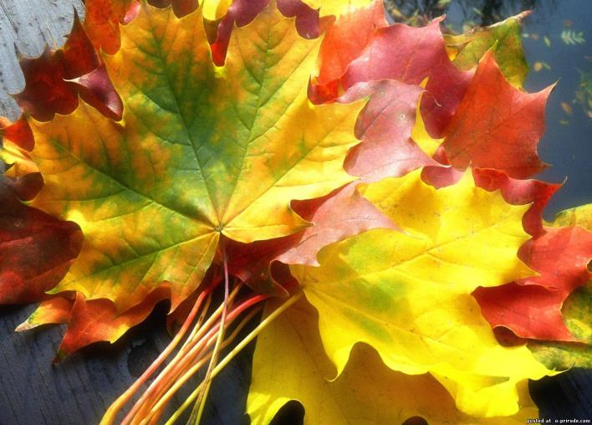
осень
Листопад, листопад, листопад! Листья желтые летят!!!
Сентябрь
Октябрь
ноябрь

Slide 5
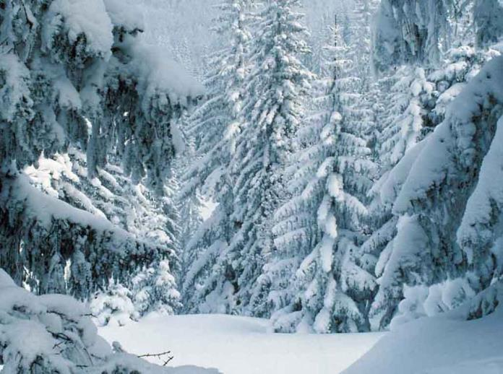
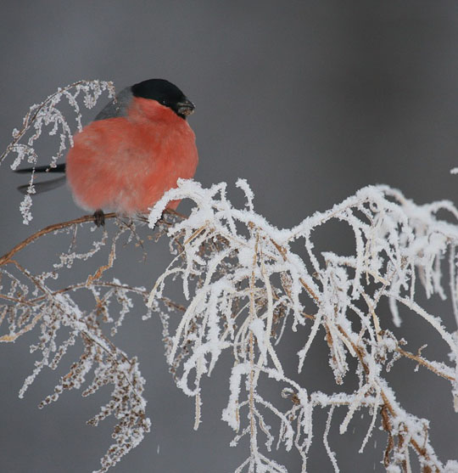
Зимушка- зима!
ДЕКАБРЬ ЯНВАРЬ
ФЕВРАЛЬ
Белая береза под моим окном,
Принакрылась снегом
Словно серебром!

Slide 6
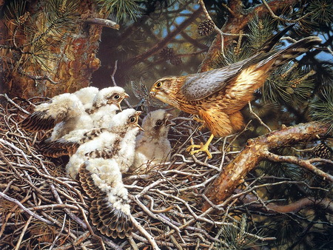
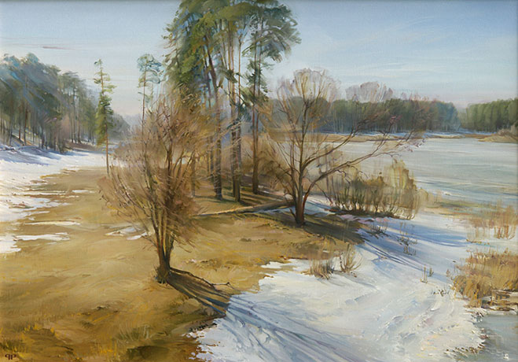
Весна- красна! март апрель май
Замер лес в прозрачной дымке ,
На деревьях тают льдинки!
С веток капает капель,
И слышна синицы трель.
Дружно лопаются почки,
Распускаются листочки.

